Slide 1
Организация планирования работы структурных подразделений

Slide 2
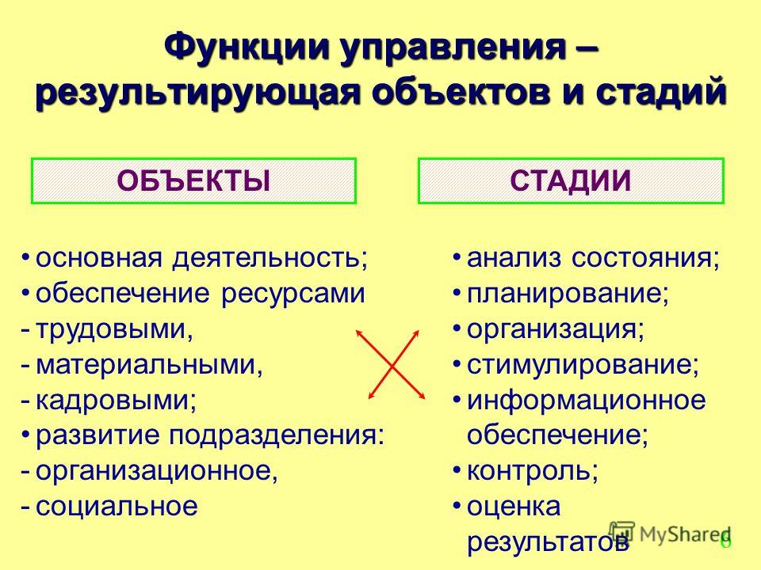

Slide 3
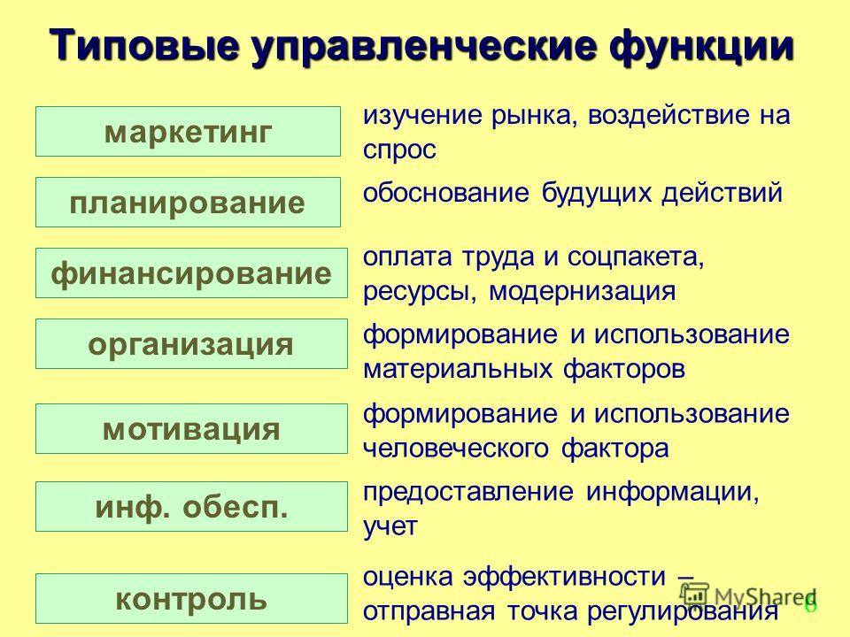

Slide 4
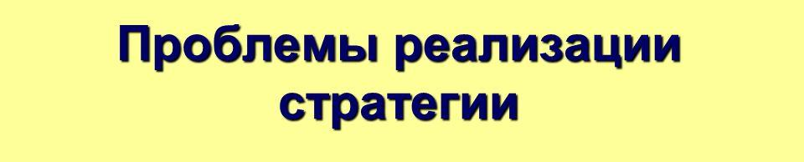
Внимание только при прохождении контрольных точек, в остальное время рутинная работа;
Стратегические мероприятия дублируются традиционными и засчитываются как реализация Стратегии

Slide 5
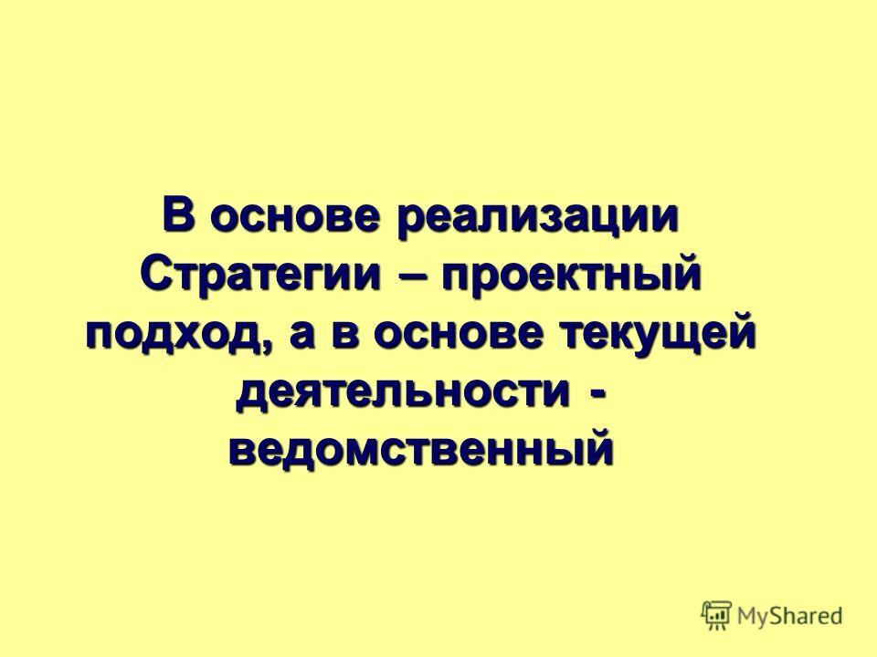

Slide 6
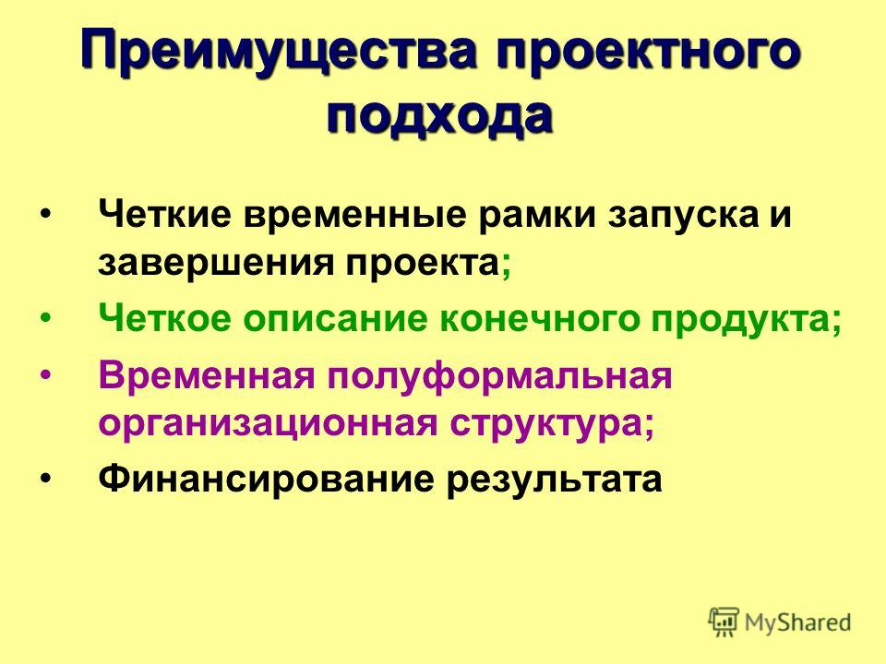

Slide 7
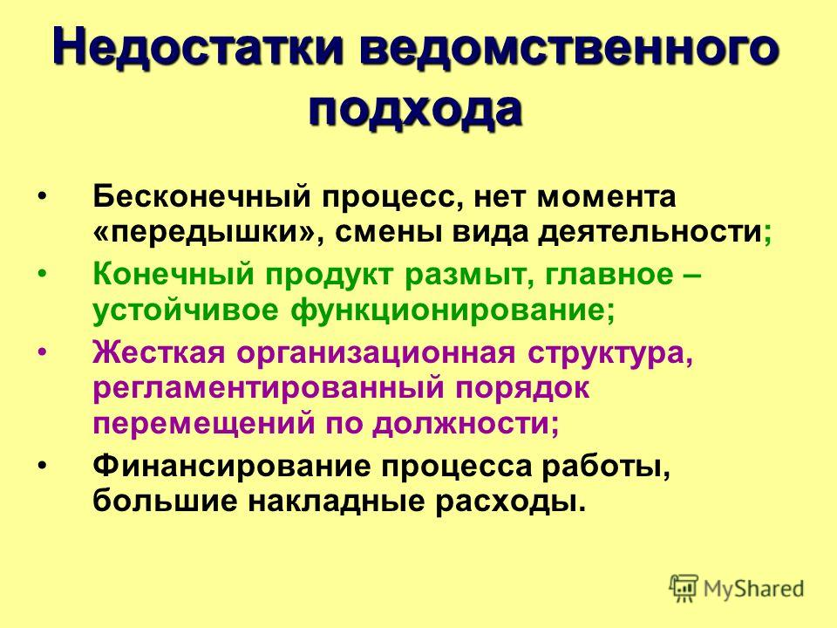

Slide 8
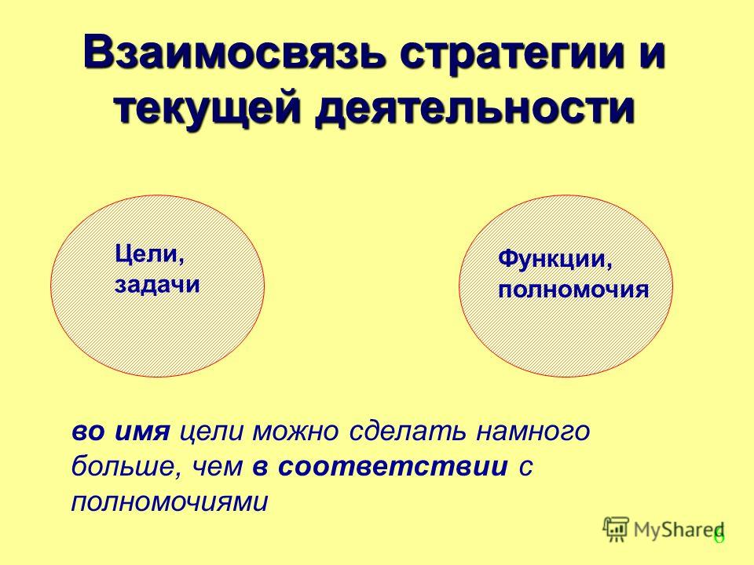

Slide 9
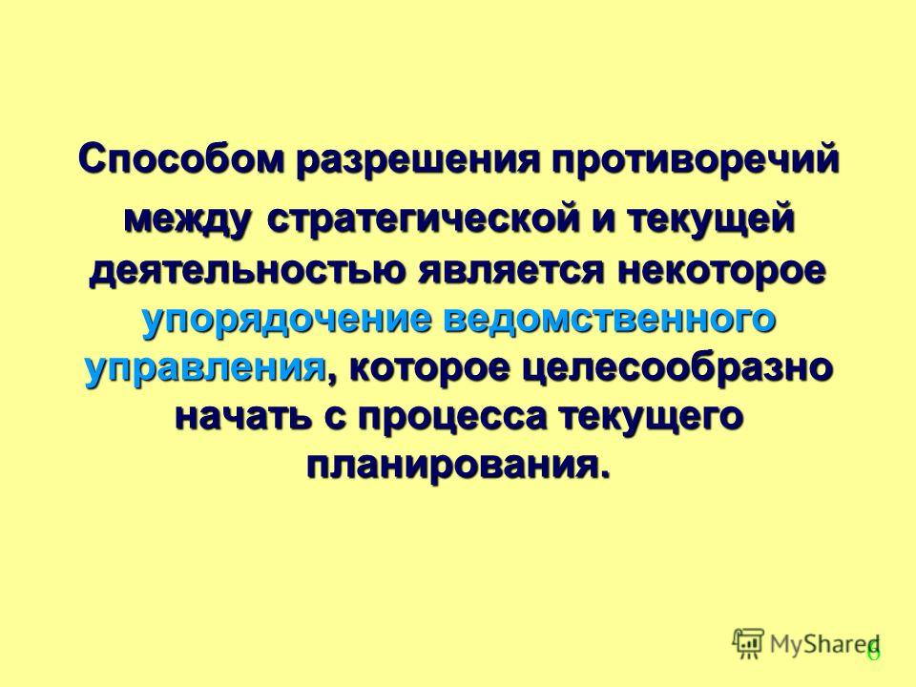

Slide 10
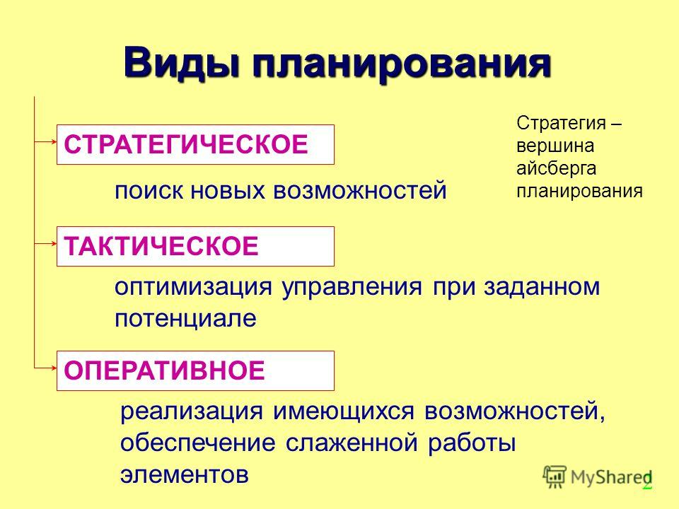

Slide 11
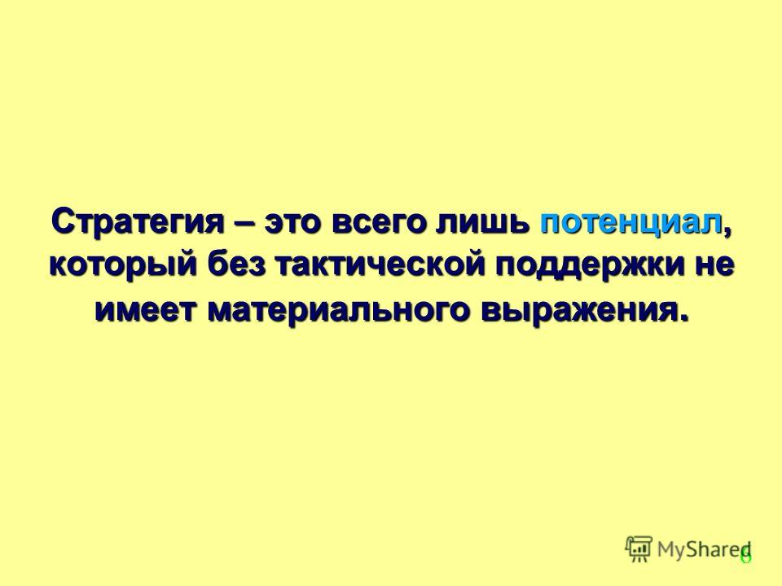

Slide 12
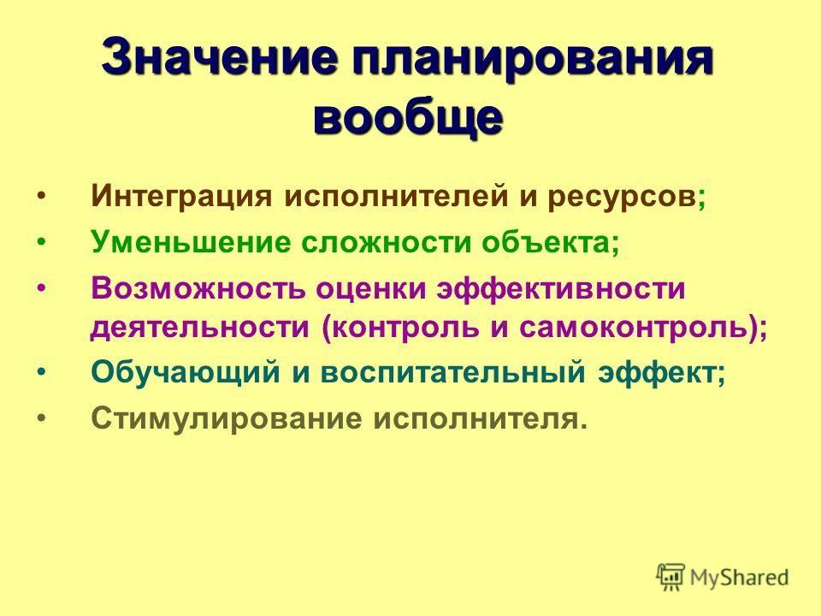

Slide 13
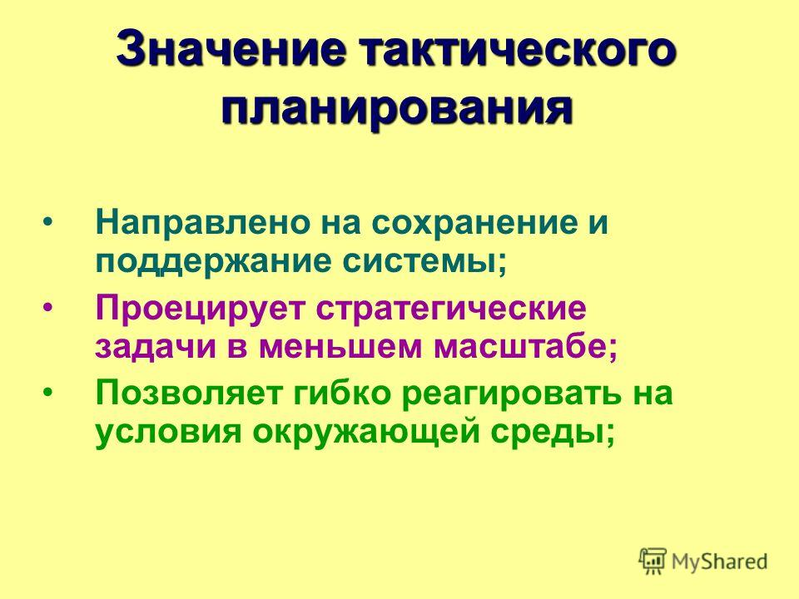

Slide 14
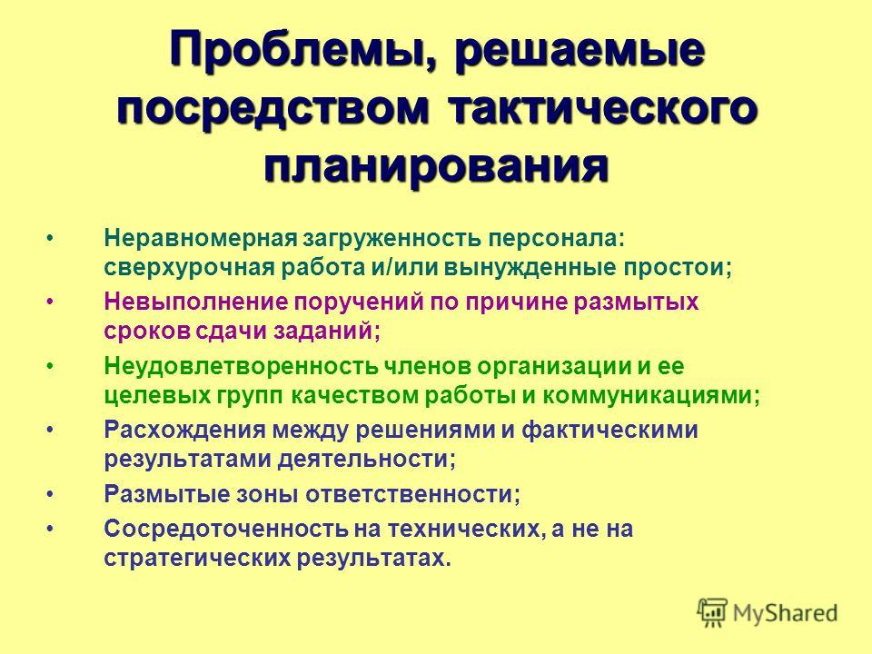

Slide 15
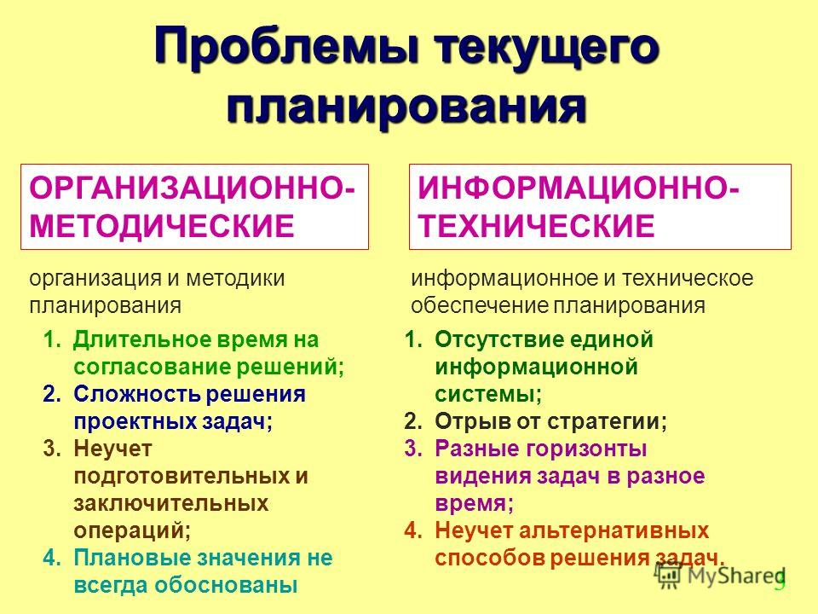

Slide 16
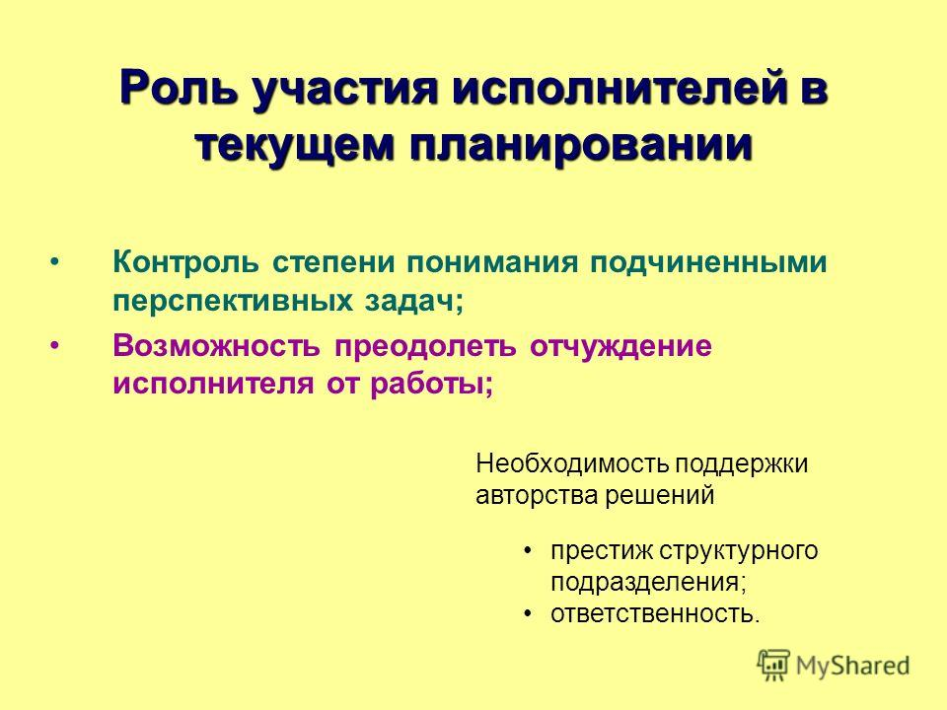

Slide 17
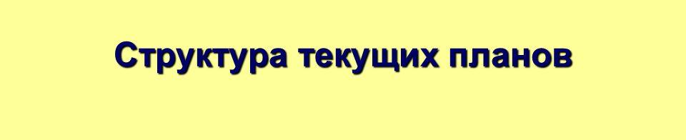
Необходимость цели и задач, переориентация цели в плоскость этапов организационного развития («цель на 2020 год»);
Увязка мероприятий с исполнителями, сроками, ресурсами и показателями эффекта;
Встраивание протоколов поручений в контекст планирования

Slide 18
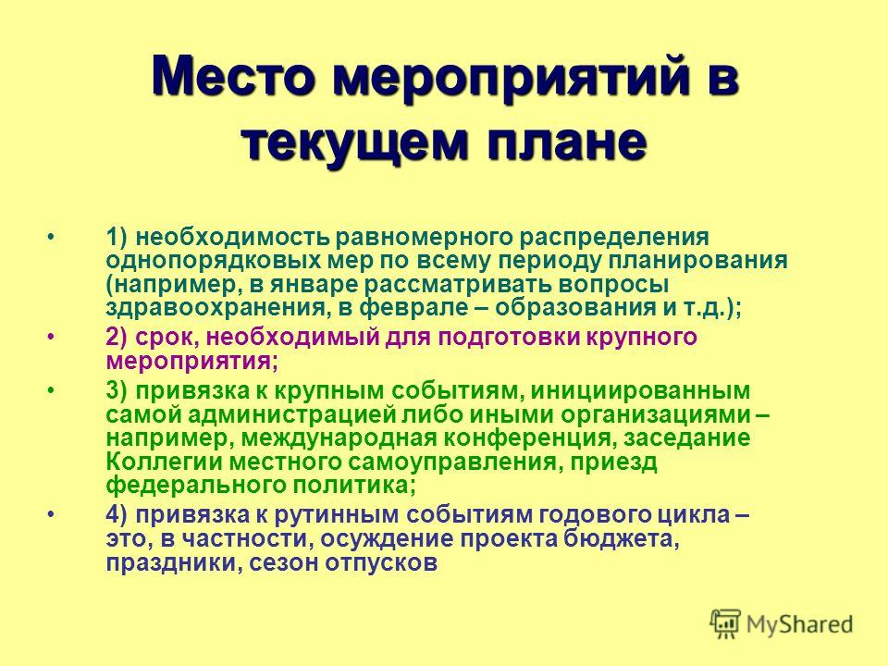

Slide 19
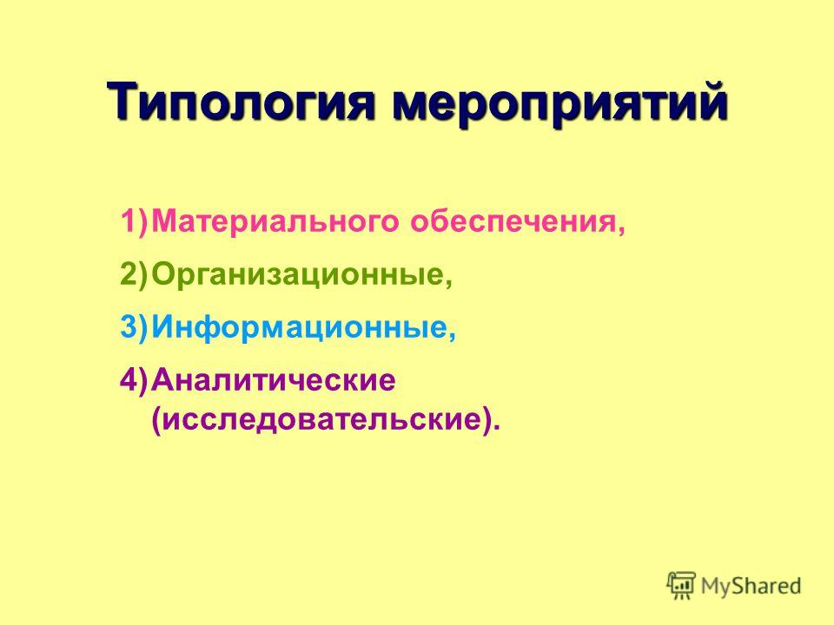

Slide 20
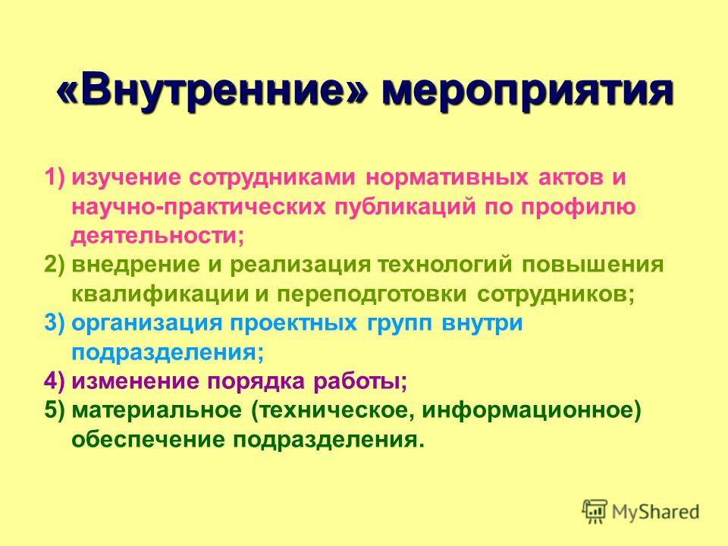

Slide 21
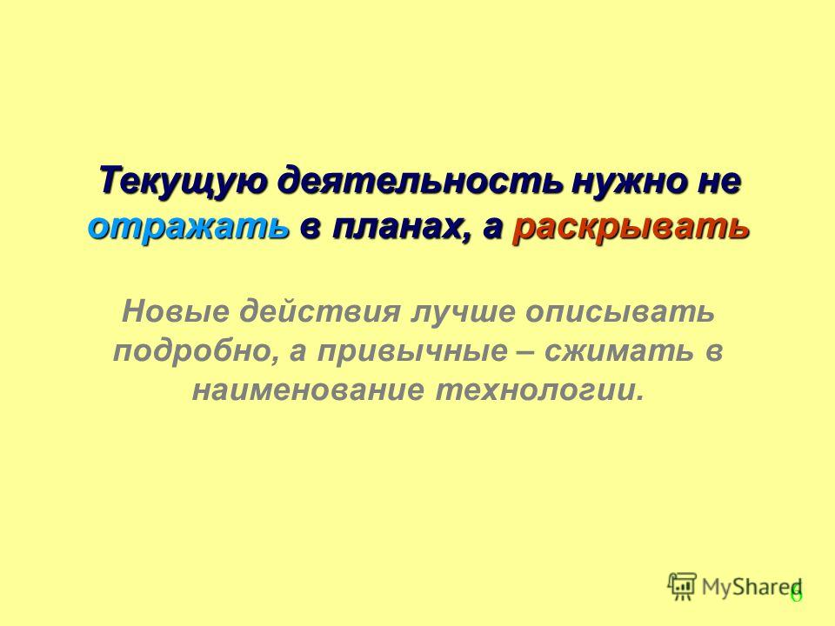

Slide 22
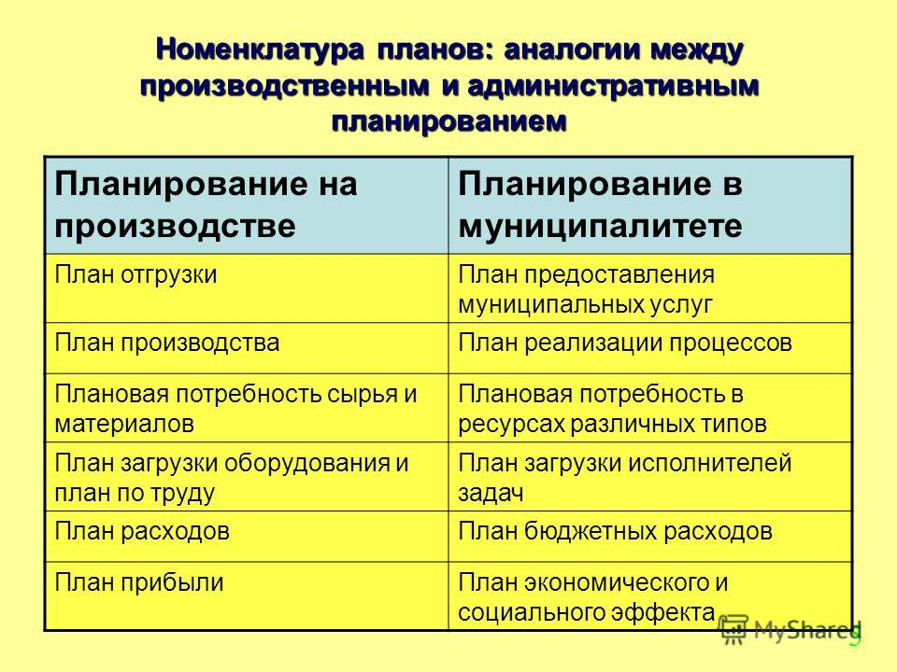

Slide 23
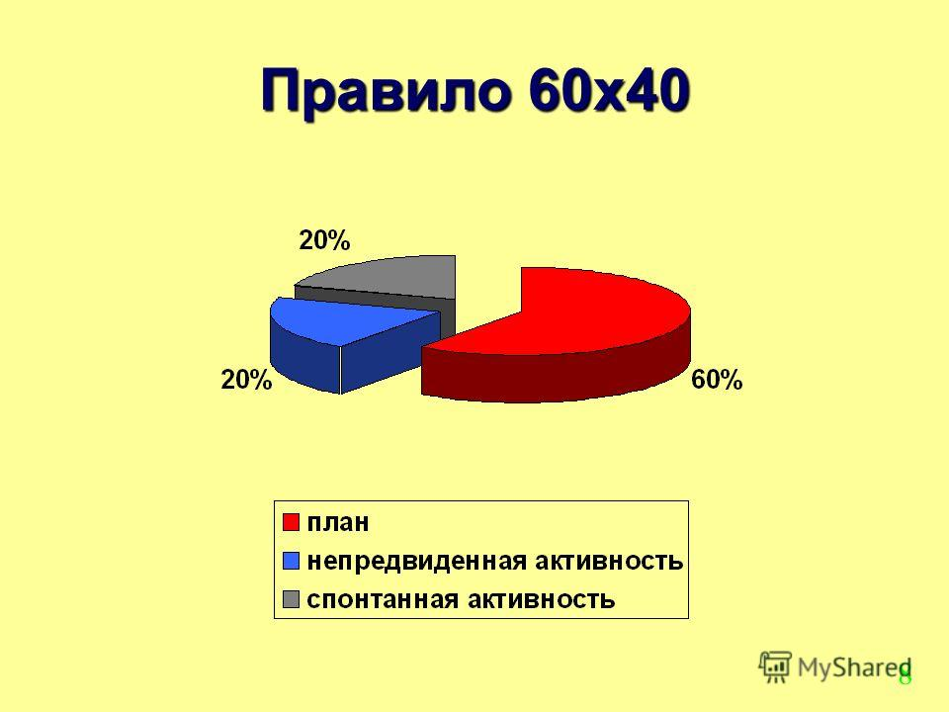

Slide 24
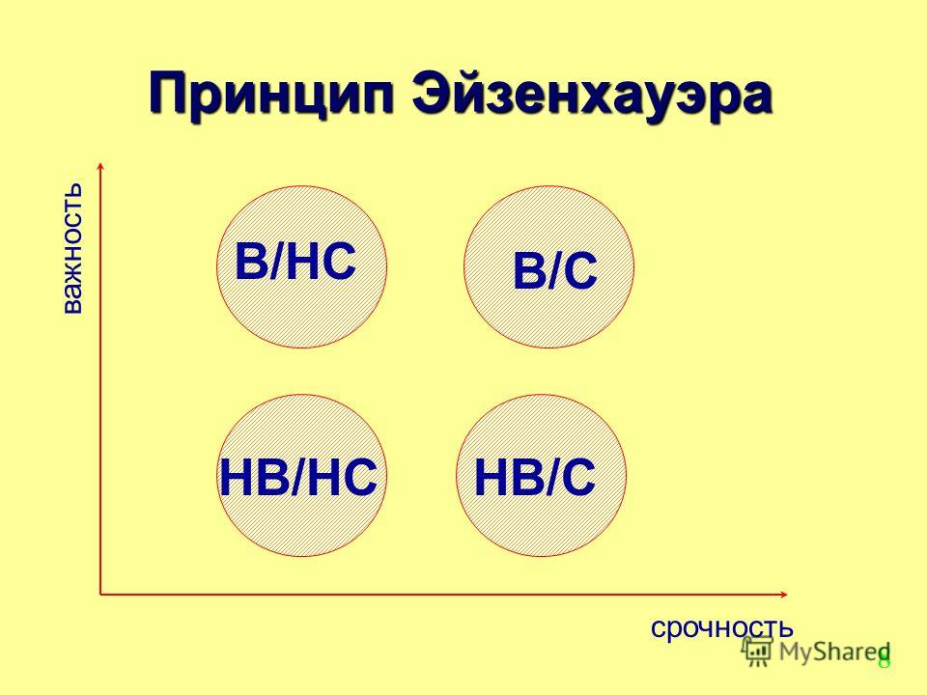
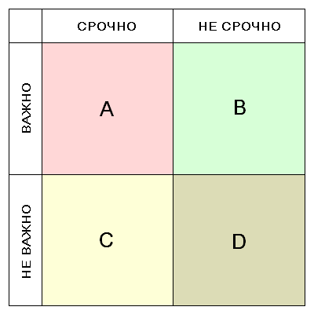
Матрица Эйзенхауэра представляет собой четыре квадранта, основанием которых служат две оси — это ось важности (по вертикали) и ось срочности (по горизонтали). В итоге получается, что каждый квадрант отличается своими качественными показателями. В каждый из квадрантов записываются все задачи и дела, благодаря чему образуется предельно ясная и объективная картина того, чем следует заняться в первую очередь, чем – во вторую, а чем вообще заниматься не стоит.

Slide 25
Квадрант A: важные и срочные дела
При идеальном планировании этот квадрант матрицы должен оставаться пустым, т.к. появление важных и срочных дел является показателем неорганизованности и допущения завала. Эта часть графика заполняется у многих людей из-за присущей им лени и неправильной расстановки приоритетов. Естественно, временами подобные дела могут появляться у каждого человека, но если это происходит ежедневно, то самое время обратить внимание на самодисциплину.
Итак, появления дел в квадранте A следует избегать. А для этого необходимо лишь вовремя выполнять пункты остальных квадрантов. Но если в первый квадрант что-то всё же и стоит вписывать, то это:
- Дела, невыполнение которых отрицательно сказывается на достижении поставленных целей
- Дела, невыполнение которых может стать причиной затруднений и неприятностей
- Дела, которые имеют отношение к здоровью
Важно также помнить о том, что существует такое понятие как «делегирование». Это означает, что при появлении в вашем квадранте A дел, которые можно кому-либо перепоручить, этой возможностью следует непременно воспользоваться для того чтобы как можно быстрее урегулировать другие важные и срочные дела.

Slide 26
Квадрант B: важные, но не срочные дела
Второй квадрант заслуживает наибольшего внимания, т.к. дела, находящиеся именно в нём, являются наиболее приоритетными и перспективными, и именно из них должны состоять повседневные задачи любого человека. Замечено, что люди, которые занимаются преимущественно делами этого квадранта, достигают в жизни наибольших успехов, продвигаются по службе, зарабатывают больше денег, имеют достаточно свободного времени и живут счастливой и насыщенной жизнью.
Обратите внимание также и на то, что отсутствие срочности позволяет подходить к решению любых задач более обдуманно и конструктивно, а это в свою очередь позволяет человеку раскрывать свой потенциал в полной мере, самостоятельно продумывать все нюансы своей деятельности и управлять временными рамками своих дел.
Но здесь, помимо всего прочего, нужно помнить, что дела, находящиеся в квадранте B, если их не выполнять своевременно, могут с лёгкостью попасть в квадрант A, став ещё более важными и требующими скорейшего выполнения.
Опытные специалисты по тайм-менеджменту рекомендуют включать в квадрант B все текущие дела, связанные с основной деятельностью, планирование и анализ работы, соблюдение оптимального графика. Т.е. всё то, из чего состоит наша обычная повседневность.

Slide 27
Квадрант C: срочные, но не важные дела
Дела, которые находятся в этом квадранте, по большей части являются отвлекающими и нисколько не приближающими человека к намеченным результатам. Нередко они просто мешают сосредоточению на действительно важных задачах и снижают эффективность.
Главное при работе с матрицей – не перепутать срочные дела из квадранта C со срочными делами из квадранта A. Иначе образуется неразбериха и то, что должно быть выполнено в первую очередь, остаётся на втором плане. Всегда помните о своих целях и учитесь отличать важное от второстепенного.
К делам квадранта C можно отнести, к примеру, навязанные кем-либо со стороны встречи или переговоры, устранение не жизненно важных, но требующих внимания отвлекающих факторов, а также другие всевозможные дела, которые не продвигают вас вперёд, а только тормозят.

Slide 28
Квадрант D: не срочные и не важные дела
Задачи, относящиеся к последнему квадранту, не приносят совсем никакой пользы. Во многих случаях полезно не только заниматься ими в последнюю очередь, но и не заниматься ими вообще. Хотя знать о них непременно нужно, т.к. именно они являются «пожирателями времени».
Интересна и ещё одна особенность дел из данной группы: они являются очень привлекательными для многих людей – эти дела просты в выполнении и доставляют удовольствие, позволяют расслабиться и приятно провести время. Поэтому и противостоять соблазну ими позаниматься бывает довольно проблематично. Но делать это непременно нужно.
В квадрант D можно записать такие дела как разговоры по телефону с друзьями о чём-то несущественном, ненужная переписка или времяпрепровождение в соцсетях, компьютерные игры и т.п. Если же полностью избавить себя от занятия делами из квадранта D не удаётся или не хочется, то нужно отложить их выполнение хотя бы до того момента, когда дела из квадрантов B и C будут выполнены, а время, которое будет уделяться делам квадранта D, должно быть сведено к минимуму.
Как только вы освоите матрицу Эйзенхауэра и научитесь грамотно распределять внутри неё свои дела, вы заметите, что у вас появилось довольного много нового свободного времени, вы успеваете всё делать своевременно и без спешки, все ваши дела в порядке, цели достигаются одна за другой. Всё дело в организованности и собранности.

Slide 29
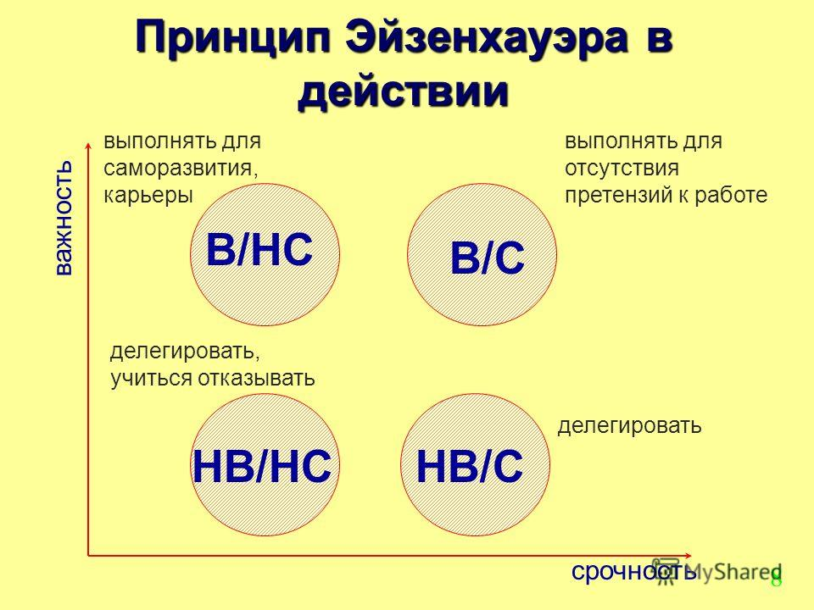

Slide 30
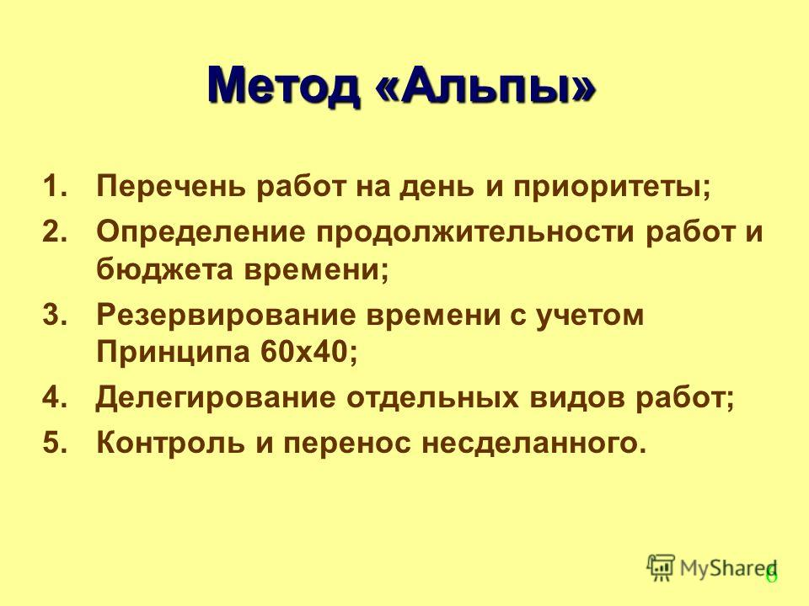

Slide 31
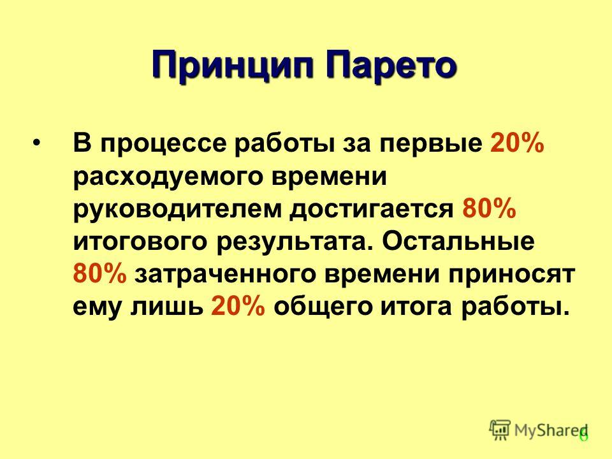

Slide 32
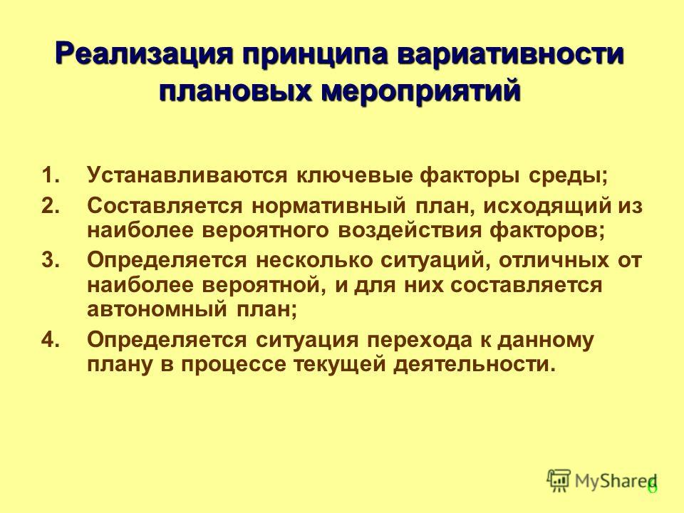

Slide 33
